Slide 1
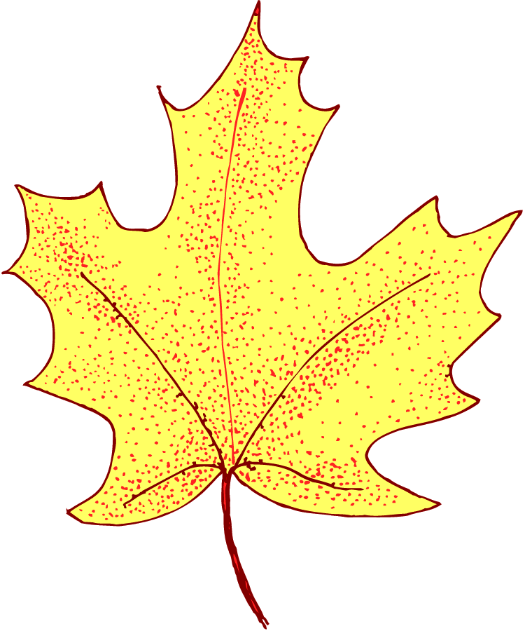
жилки
черешок

Slide 2
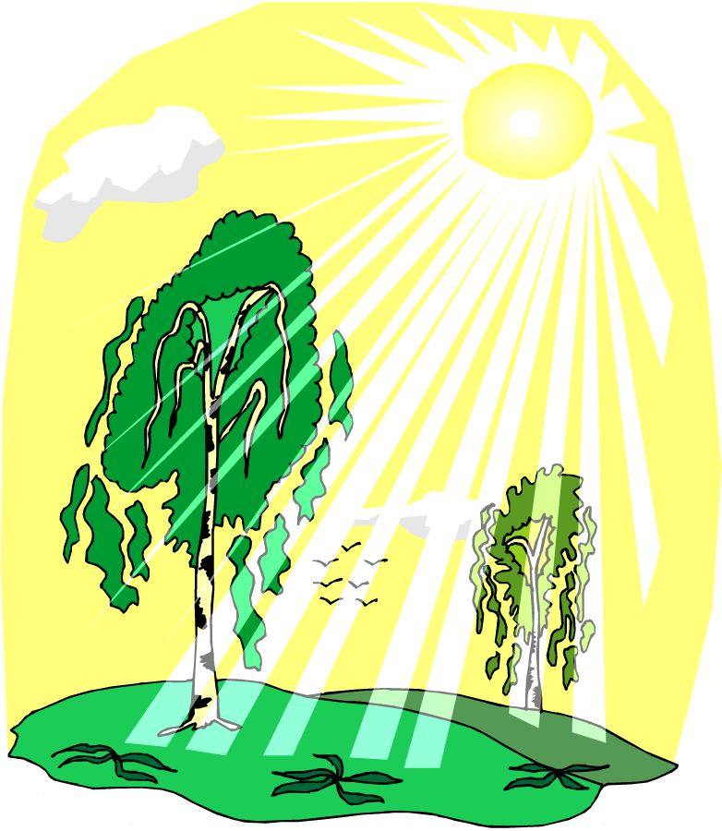
Зеленый цвет листьям придает особое вещество – хлорофилл. Но работает он только на свету. Поэтому летом, когда солнце светит долго – листья зеленые.

Slide 3
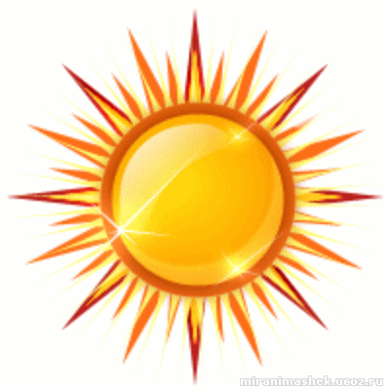
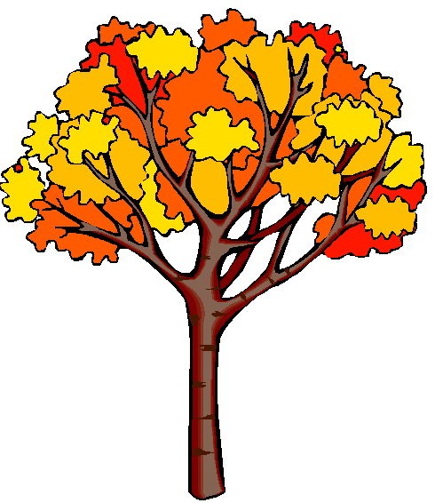

Slide 4
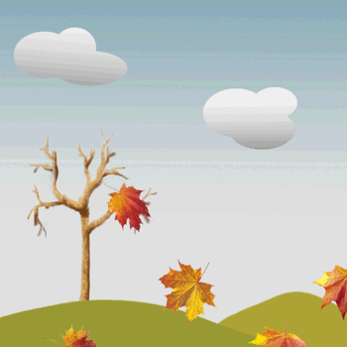
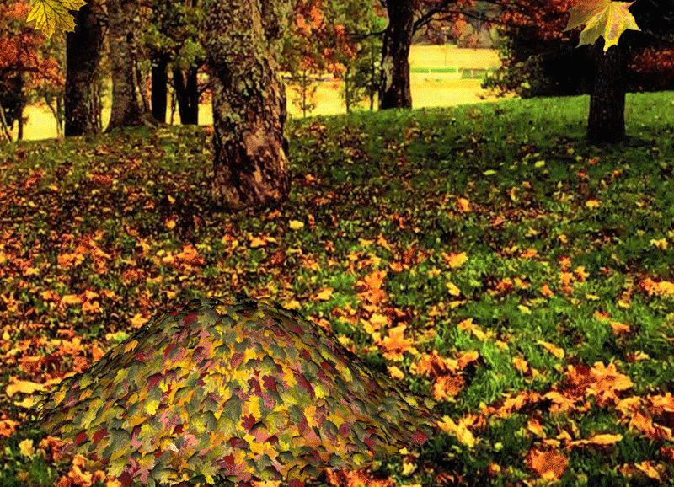

Slide 5
